Slide 1

НОРМАТИВНО-ПРАВОВОЕ РЕГУЛИРОВАНИЕ ПРИМЕНЕНИЯ ЭЛЕКТРОННОГО ОБУЧЕНИЯ И ДИСТАНЦИОННЫХ ОБРАЗОВАТЕЛЬНЫХ ТЕХНОЛОГИЙ
Докладчик:
В.А. Киселёв

Slide 2

ЛОКАЛЬНЫЙ АКТ ОБРАЗОВАТЕЛЬНОЙ ОРГАНИЗАЦИИ
«…На основе имеющейся нормативно-правовой базы организация, использующая электронное обучение, дистанционные образовательные технологии, разрабатывает соответствующие локальные нормативные акты, входящие в систему локальных нормативных актов, обеспечивающих образовательную деятельность организации»
(письмо Минобрнауки РФ
от 10.04.2014 № 06-381)

Slide 3
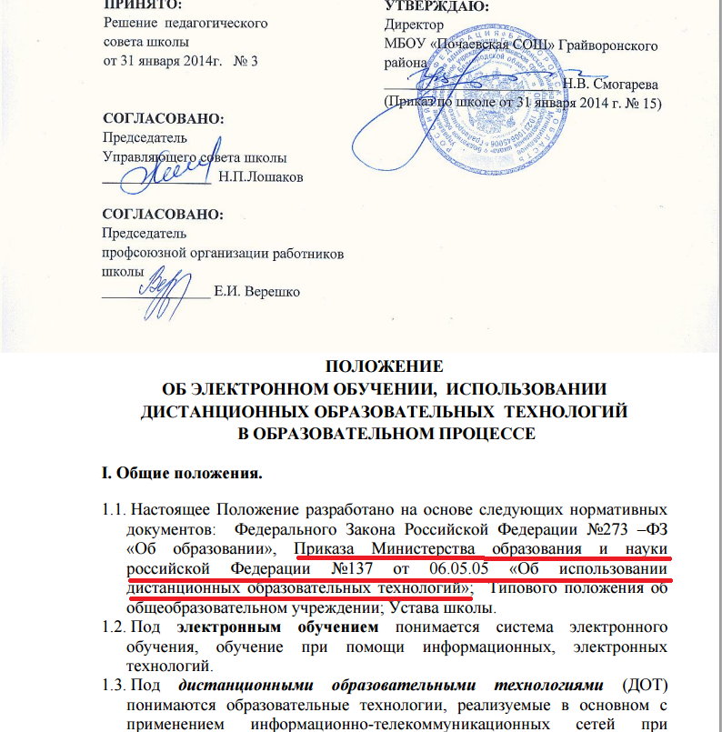
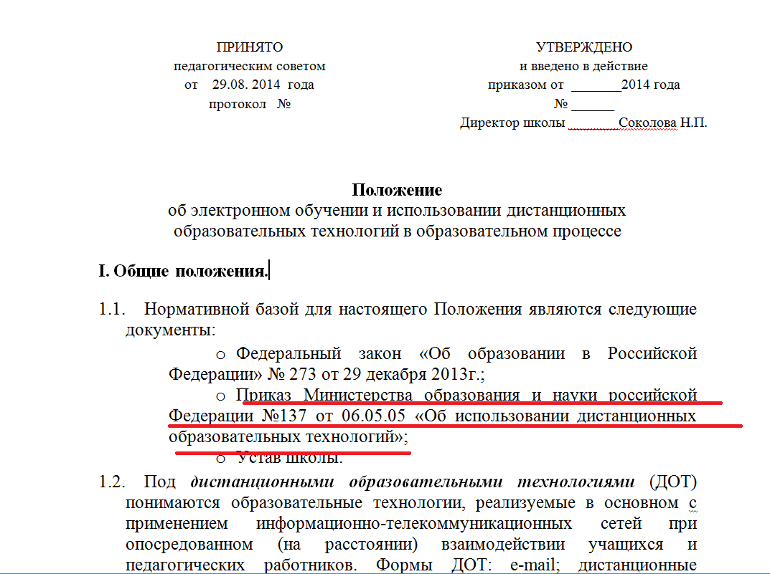
Положения об электронном обучении
Пример 1. Положение об
электронном обучении
Пример 2. Положение об
электронном обучении

Slide 4

ОСНОВНЫЕ УРОВНИ:
а) Федеральные законы и нормативные акты федерального уровня;
б) Законы и иные нормативно-правовые акты субъекта РФ;
в) Правовые акты органов
местного самоуправления;
г) Локальные нормативные
акты образовательной
организации.

Slide 5

«Об образовании в РФ»;
Гражданский кодекс РФ
(четвертая часть);
«Об информации, информационных
технологиях и защите информации»;
«Об электронной подписи»;
«Об обязательном экземпляре
документов»;
«О защите персональных данных»;
«О защите детей от информации,
приносящей вред их здоровью и развитию»;
«О библиотечном деле»;
«О техническом регулировании».

Slide 6

НОРМАТИВНО-ПРАВОВЫЕ АКТЫ ФЕДЕРАЛЬНОЙ И ИСПОЛНИТЕЛЬНОЙ ВЛАСТИ
Государственная программа РФ «Развитие образования на 2013-2020 годы» (Постановление Правительства РФ от 15.04.2014 г. № 295)
Государственная программа РФ «Информационное общество» (2011-2020 годы) (Распоряжение Правительства РФ от 20.10.2010 № 1815-р )
«Положение о лицензировании образовательной деятельности»
ГОСТы (ГОСТ Р7.0.83-2012
«Электронные издания»)
СанПиНы

Slide 7
ИКТ в ФЗ «ОБ ОБРАЗОВАНИИ в РФ» И ПОДЗАКОННЫЕ АКТЫ
Ст.16. «Реализация образовательных программ с применением электронного обучения и дистанционных технологий»
Ст. 18. «Печатные и электронные образовательные и информационные ресурсы»
Электронные учебники и электронные учебные пособия;
Электронные образовательные и электронные информационные ресурсы;
Электронное обучение, дистанционные образовательные технологии;
Электронная информационно-образовательная среда образовательной организации;
Цифровые (электронные) библиотеки;
Электронные архивы индивидуальных результатов освоения образовательных программ обучающимися.

Slide 8
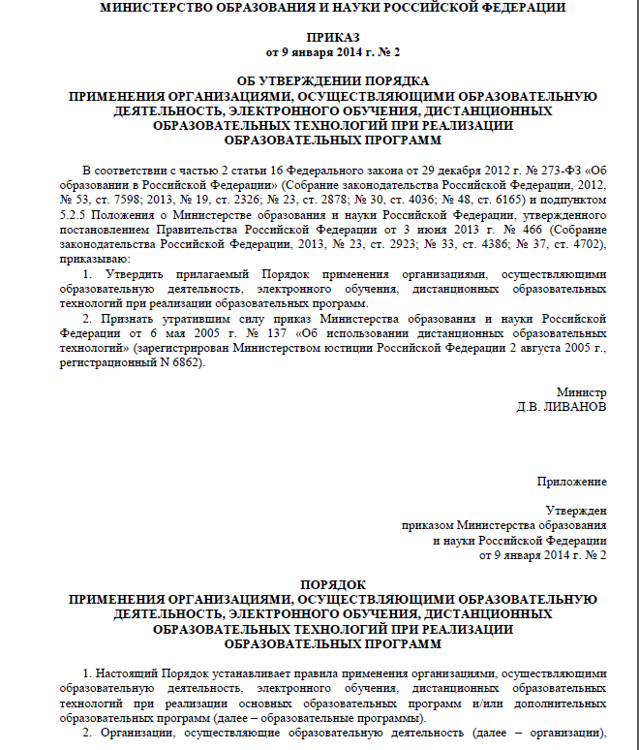
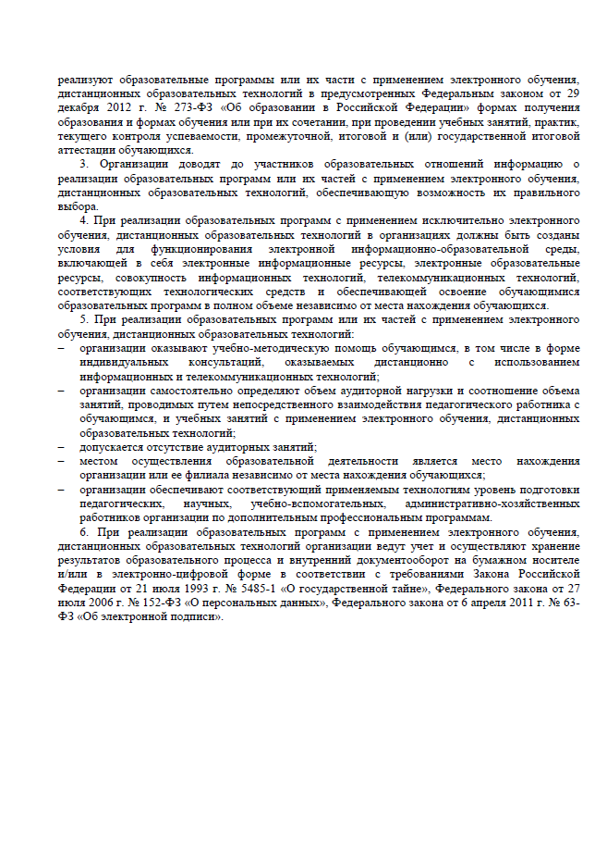
Приказ Минобрнауки РФ от 09.01.2014 № 2 "Об утверждении Порядка применения организациями, осуществляющими образовательную деятельность, электронного обучения, дистанционных образовательных технологий при реализации образовательных программ"

Slide 9
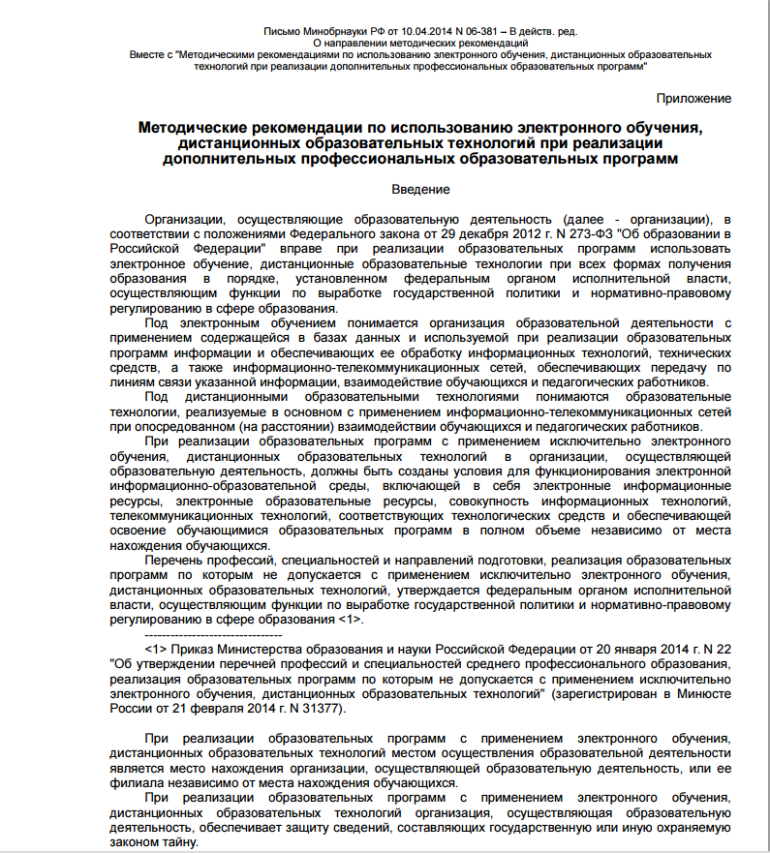
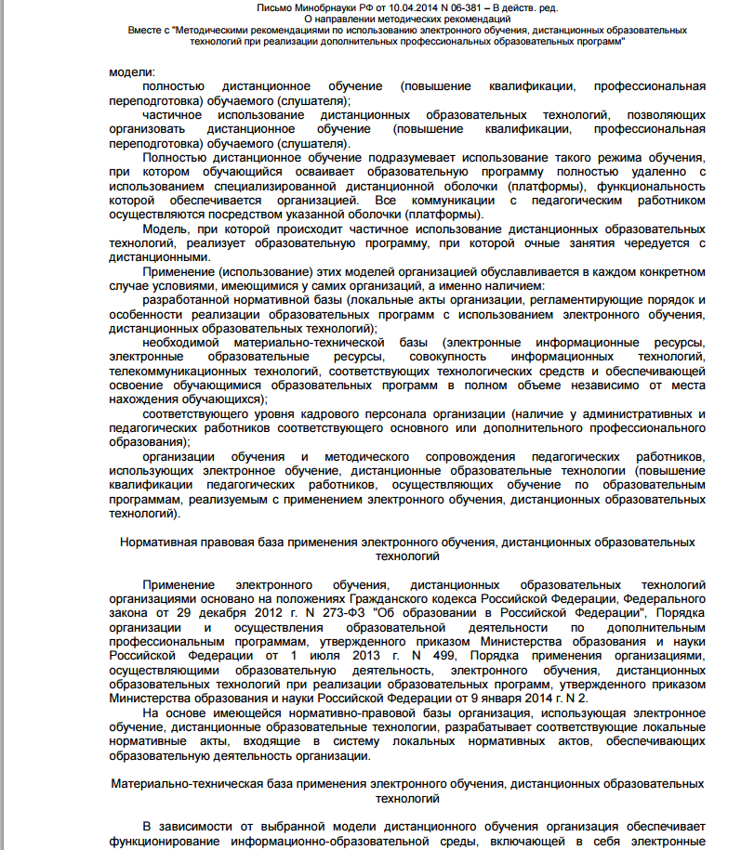
Письмо Минобрнауки РФ от 10.04.2014 № 06-381 О направлении методических рекомендаций по использованию электронного обучения, дистанционных образовательных технологий при реализации дополнительных профессиональных образовательных программ

Slide 10


Приказ Минобрнауки Пермского края от 15.07.2014 № СЭД-26-01-04-618 «О реализации краевого проекта «Электронная школа»
Положение о краевом проекте «Электронная школа»
Договор о сетевой форме реализации образовательных программ

Slide 11

ЛОКАЛЬНЫЙ АКТ ОБРАЗОВАТЕЛЬНОЙ ОРГАНИЗАЦИИ
«…На основе имеющейся нормативно-правовой базы организация, использующая электронное обучение, дистанционные образовательные технологии, разрабатывает соответствующие локальные нормативные акты, входящие в систему локальных нормативных актов, обеспечивающих образовательную деятельность организации»
(письмо Минобрнауки
РФ от 10.04.2014 № 06-381)

Slide 12
СПАСИБО ЗА ВНИМАНИЕ!

